Slide 1
Предстоящие закупки для Проектов, реализуемых по схеме «Строительство – Владение - Эксплуатация».
Информация
Александр Болотов

Slide 2
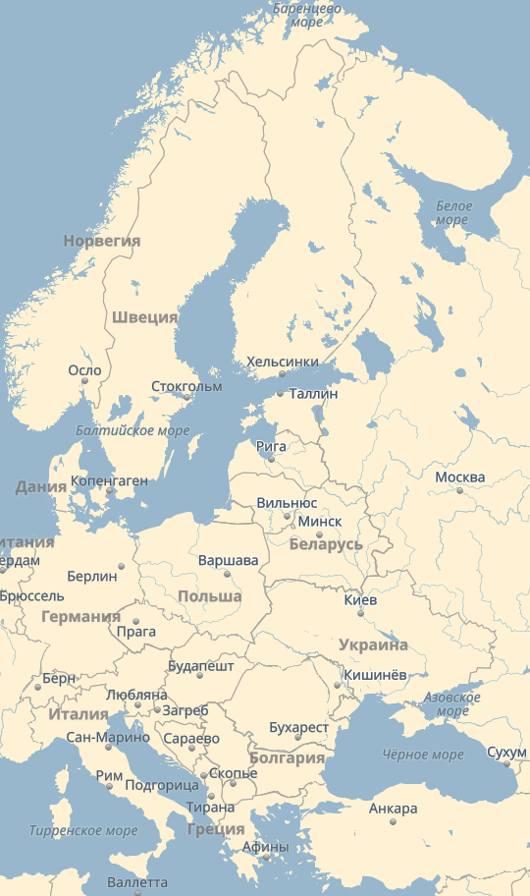
Зарубежные проекты Росатома, реализуемые по схеме «Строительство – Владение - Эксплуатация»
1.
Наименование проекта | АЭС «Аккую» | АЭС «Ханхикиви-1»
Местоположение | Мерсин, Турция | Оулу, Финляндия
Установленная мощность | 4,800 МВт | 1,200 МВт
Доля Росатома в проекте | 51% | 34%
Фаза проекта | Проектирование/ Получение лицензии на строительство | Проектирование/ Получение лицензии на строительство
График продажи электроэнергии | Договор о продаже электроэнергии, продажа на свободном рынке | Соглашение по принципу Манкала
Ханхикиви
Аккую

Slide 3
Политика по локализации и международному сотрудничеству для проектов «Строительство – Владение - Эксплуатация»
2.
Росатом
Внешние Поставщики
  Управление проектом
  Проект ядерного острова, включая АСУ ТП Ядерного острова
Изготовление, установка, пуско-наладка оборудования для ядерного острова
Поставка ядерного топлива
Услуги по обращению с радиоактивными отходами и отработанным топливом
  Оценка воздействия на окружающую среду
  Разработка машинного зала и прочего оборудования, включая:
        Систему охлаждения
        Водоподготовку
        Систему сбора конденсата
        Систему энергоснабжения
        Инфраструктуру площадки
  Проект систем АСУ ТП для АЭС и их интеграция с АСУ ТП Ядерного острова
  Управление строительством
Собственная часть Росатома по управлению цепочкой поставок
Международная часть по управлению цепочкой поставок

Slide 4
Процесс квалификации поставщиков оборудования 1–3 классов безопасности
3.
Шаг 1
Проектные компании и Поставщики
Шаг 2
Проектные компании и Национальные ядерные агентства
Поставка продукции
Ответственные части.
Подписание контрактов на поставку.
Квалификационная оценка Проектной компанией
Квалификационная оценка Национальным Регулятором
Аудит производственных возможностей
Аудит квалификации поставщиков Регулятором
Выдача ядерного квалификационного аттестата соответствуюим Национальным Регулятором
Аудиторское заключение для Национального Регулятора
Оценка Аудиторского заключения
Отлагательное условие

Slide 5
Процесс квалификации поставщиков оборудования 4 класса безопасности
4.
Проектные компании и Поставщики
Подписание контракта на поставку оборудования 4 класса безопасности
Поставка продукции
Квалификационная оценка
Аудит производственных возможностей
Визит на производственную площадку
Согласование производственных возможностей

Slide 6








Основные заказчики и закупочный орган для АЭС Ханхикиви-1
5.
Атомкомплект, ДЕЗ
Генеральный проектировщик
Главный конструктор реакторной установки
Проектирование и надзор, сооружение и монтаж, вспомогательное оборудование
Оборудование длительного цикла изготовления (ОДЦИ)
Оборудование ТГ
Агенты, участвующие в закупке ОДЦИ и крупных лотов

Slide 7







Крупные заказчики и организаторы закупки для АЭС «Аккую»
6.
АККУЮ НУКЛЕАР
  Владелец и заказчик АЭС
  Не электронные закупочные процедуры
  Предоставление оригинала предложения цены в адрес компании в Турецкой Республике
РАСУ
Генеральный подрядчик– АСЭ
  Уникальный поставщик АСУ ТП
  Строительно-монтажные работы и закупка оборудования
Со-Генподрядчик–Титан-2
Атомэнергомаш
  Строительно-монтажные работы и закупка оборудования
  Поставщик основного оборудования для реакторной установки и машинного зала
Атомэнергопроект
Атомкомплект
  Проектные работы
Агенты, участвующие в закупке ОДЦИ и крупных лотов
Русатом Сервис
  Поставка ЗИП, инструментов и приспособлений

Slide 8







Основные группы закупаемых продуктов
7.
Строительство
Административная и бизнес поддержка
Строительно-монтажные работы
Строительный надзор
Поставка оборудования
Перевозка работников
Канцелярские товары
Продукция для домашних
нужд
Обслуживание зданий
Мебель
IT-Инфраструктура
Юридическое сопровождение
Финансовые услуги
Автоматизированные рабочие места
Серверное оборудование
ПО
Копировальные машины
Расходные материалы
Консультации по законодательству Финляндии и Турции
Консультации по зарубежному и международному законодательству
Аудиты бухгалтерской и финансовой отчетности
Услуги по расчетам проектно-сметной документации в соответствии с
национальным
законодательством
Переводческие услуги
Промышленная безопасность
Перевод текстов (Русский, Английский, Финский, Турецкий)
Синхронный
перевод
Консультации по национальному законодательству
Консультации по зарубежному и международному законодательству

Slide 9
Годовые планы закупок
8.
АЭС «Аккую»
АЭС «Ханхикиви -1»
Сайт проекта:
http://akkunpp.com
В стадии строительства
Сайт проекта:
http://raosproject.fi
Все компании Росатома :
http://zakupki.rosatom.ru/en/Web.aspx?node=PurchasesPlansSection
Титан-2:
http://www.titan2.ru/en/akkuyu
Титан -2:
http://www.titan2.ru/en/hanhikivi-1

Slide 10

Политика закупок Росатома
9.
Принципы закупочной деятельности
КОНКУРЕНТОСПОСОБНОСТЬ
ОТКРЫТОСТЬ, СПРАВЕДЛИВОЕ РАССМОТРЕНИЕ
ЭФФЕКТИВНОСТЬ
ОБОСНОВАННОСТЬ
Экономичность и эффективность при реализации проекта, в том числе, при закупке товаров и работ
Максимизация конкурентоспособности как фундаментальный принцип нормальной практики закупок
Соответствие нормам и стандартам, отсутствие ограничений для участия в закупке
Важность прозрачности процесса закупки, справедливого обращения с поставщиками и подрядчиками во время торгов
Retraining of the NPPs personnel

Slide 11


Одноступенчатая процедура закупки
10.
Получение заявок ( от 5 до 30 дней*)
Рассмотрение заявок
(квалификация)
(20 дней**)
Переторжка
(не более 7 рабочих дней)
Рассмотрение заявок
(оценка)
(10 дней**)
Подготовка документов
1
2
3
4
5
Начало срока подачи заявок
Окончание срока подачи заявок
Определение заявок, соответствующих требованиям документации
Предложение новых цен
Публикация
Допуск/
отклонение претендентов
Предложение более низких цен
Расчёт рейтинга
Передача заявок
Организатор закупок
Участники торгов
Комиссия
Участники торгов
Комиссия
* Срок подачи заявок определяется в зависимости от типа конкурсной процедуры
** Указан максимальный период

Slide 12
Двухступенчатая процедура закупки
11.
Подготовка документов Этап 1
Рассмотрение предложений на Этапе 1
Получение предложений на Этапе 2
Подведение итогов
1
2
3
4
5
6
7
Получение предложений на Этапе 1
Подготовка документов на Этапе 2
Рассмотрение предложений
Некоторые критерии не установлены, среди них могут быть: цена, основные условия контракта, технические решения, и т.д.
Рассмотрение предложений с учетом встречных предложений с точки зрения соответствия закупочной документации
Получение документов, перечисленных в закупочной документации
Определение победителя с учетом установленных критериев оценки. Заключение контракта.
Получение документов и встречных предложений
Корректировка документов с учетом встречных предложений от участников закупок.
Итог: все критерии установлены в документации
Рассмотрение предложений с точки зрения их соответствия закупочной документации

Slide 13
Публикация электронных закупок
12.
Электронные закупки для зарубежных рынков публикуются на следующих сайтах:
http://zakupki.rosatom.ru/en/
https://www.b2b-center.ru/(ETP)

Slide 14
Как передать предложение
13.
Этап 1
Этап 3
Этап 4
Зарегистрироваться на электронной торговой площадке (ЭТП), ознакомиться с тарифами ЭТП (для электронных процедур)
Этап 2
Найти закупку на официальном сайте, прочитать закупочную документацию
Подготовить и передать предложение с приложением отсканированных копий документов через личный кабинет на ЭТП не позднее установленного срока (для электронных процедур)
Направить оригиналы документов в запечатанном конверте по адресу, указанному в закупочной документации, не позднее крайнего срока
Предоставить обеспечение заявки (в форме денежных средств или банковской гарантии)
ЭТП и Организатор закупок оказывают поддержку на английском языке
ЭТП позволяет передавать официальные запросы заказчику
Средний срок передачи предложения на ЭТП составляет ~200 минут

Slide 15
Распространённые ошибки при подаче предложений
14.
ОБЩИЕ
ЦЕНООБРАЗОВАНИЕ И ФИНАНСЫ
Предложение отсутствует либо отличается от образца.
Документы предоставляются без перевода на язык закупки.
Цена выше установленного лимита.
Общая цена контракта четко не определена либо НДС не включен в цену.
Условия оплаты или валюта контракта отличаются от указанных.
Отсутствует финансовое обеспечение и/или доказательство платежеспособности.
ТЕХНИЧЕСКАЯ ЧАСТЬ
Техническое предложение не соответствует исходным техническим требованиям.
Спецификация отсутствует либо не полная.
Отсутствуют сертификаты качества.
Отсутствуют дилерские соглашения для оборудования.
Отсутствует информация по гарантийному периоду либо условия гарантии не соответствуют закупочной документации.
Условия поставки отличаются от указанных в закупочной документации.
Отсутствует описание системы менеджмента качества.
Отсутствует аналогичный опыт в атомной отрасли.
СОПРОВОДИТЕЛЬНЫЕ ДОКУМЕНТЫ
Отсутствуют свидетельство о регистрации и устав компании либо выписки из них вместо документов целиком.
Отсутствует информация о структуре бенефициаров.
Отсутствует одобрение крупной сделки акционерами.
Отсутствует финансовая отчетность.
Отсутствует доверенность на подписание предложения.
Отсутствует согласование проекта договора заказчиком.

